Slide 1

Silvana Stipić
ŽSV pedagoga - studeni 2019.

Slide 2

ERASMUS+ poznat pod nazivom ''Erasmus za sve'' je program za obrazovanje, obuku, mlade i sport za razdoblje 2014.- 2020.
Novi ciklus: 2021. – 2027. – na temu INKLUZIJE

Slide 3





Slide 4
Tko upravlja programom Erasmus +?
Europska komisija (izvršno tijelo EU-a),
Izvršna agencija za obrazovanje, audiovizualnu politiku i kulturu (EACEA), u Bruxellesu)
niz nacionalnih agencija u državama sudionicama u programu
niz nacionalnih ureda u nekim partnerskim državama.

Slide 5

Agencija za mobilnost i programe Europske unije (AMPEU)
- Najveći program EU za obrazovanje
- Opće obrazovanje ( vrtići, OŠ, SŠ )
- Strukovno obrazovanje
- Visokoškolsko obrazovanje
- Obrazovanje odraslih
- Osposobljavanje mladih
- sport
info@mobilnost.hr
http://www.mobilnost.hr

Slide 6
Cilj programa Erasmus+ za osnovno obrazovanje
poboljšanje kvalitete odgoja, poučavanja i učenja od predškolske do srednjoškolske razine obrazovanja u školama i vrtićima diljem Europe.
zaposlenima u području odgoja i obrazovanja pružaju prilike za razvijanje profesionalnih vještina i suradnju s partnerima u Europi.
Predviđene aktivnosti podupiru razmjenu dobre prakse i testiranje inovativnih pristupa s ciljem rješavanja zajedničkih izazova
Aktivnostima se mogu osnažiti veze sa svijetom izvan škole i drugim područjima obrazovanja i osposobljavanja.

Slide 7
Erasmus+
strukturiran je prema sljedećim aktivnostima:
Ključna aktivnost 1 – Mobilnost u svrhu učenja za pojedince
Ključna aktivnost 2 - Suradnja za inovacije i razmjenu dobre prakse
Ključna aktivnost 3 - Podrška reformi politika
Program Jean Monnet
Sport

Slide 8
Ključna aktivnost 1
- osoblju se pružaju prilike za sudjelovanje u aktivnostima profesionalnog usavršavanja u inozemstvu na europskoj razini
strukturirane tečajeve ili osposobljavanja
aktivnosti poučavanja
razdoblje promatranja rada (job shadowing).
Potpora za traženje ključne aktivnosti 1 ⇒ mrežna stranica Europske komisije, School Education Gateway,

Slide 9
Kako sudjelovati?
Agencija za mobilnost i programe Europske unije svake godine raspisuje javni natječaj (Poziv na podnošenje prijedloga u okviru programa Erasmus+) unutar kojeg se navode načini i uvjeti sudjelovanja u programu.
Natječaj se raspisuje krajem tekuće kalendarske godine za sljedeću godinu,
Sve potrebne informacije možete pronaći unutar kategorije Programi na mrežnoj stranici, u okviru pripadajućeg sektora obrazovanja, osposobljavanja i sektora mladih

Slide 10
PROJEKT OŠ S.RADIĆA BIBINJE
„MOGU VIŠE” – rad s darovitim učenicima
Nositelj programa: Dragana Švenjak, psihologinja
AKTIVNOSTI S DAROVITIMA - 3. i 4. razred: ( od 2009./10)
IDENTIFIKACIJA (3.r.) – psihologinja
MALA FILOZOFIJA – vanjski suradnik (Ćurko - nagrada za najkreativniji edukativni program u HR 2010.)
ETHOS - vanjski suradnik (Ćurko), psihologinja
RADIONICE TIJEKOM GODINE – nastavnici iz Hj, Ej, Njj, Fj, M, K, F, TK, LK, INF.,robotika, modelari, Zadruga – izrada predmeta
CILJ ŠKOLE: Proširiti aktivnosti na učenike 1. – 8. razreda

Slide 11
PROJEKT OŠ S.RADIĆA BIBINJE
„MOGU VIŠE” – rad s darovitim učenicima
Applicant Organisation – prijava i podaci o školi
European Development Plan – ( do 15.veljače)
- opis potreba i ciljeva škole,
- dugoročni planovi, povijest škole, kurikulum,
- sve o projektu – MOGU VIŠE,
- koje su radionice i tečajevi izabrani i zašto (7 nastavnika)
- što očekujemo od edukacija,
- evaluacija programa,
- 37 stranica

Slide 12
TEČAJEVI
Knjižničarka -„Teaching creativity in schools, inspired by E. de Bono“ - kako organizirati i voditi sesije kreativnog i konstruktivnog razmišljanja - Ljubljana
Nastavnica Hrv. jez. - „IKT in classroom“ - promiče kreativno rasuđivanje kroz IKT - Ljubljana.
Druga nast. Hrv. jez. - „Photo and Video Making in Our Classrom“ - poboljšati svoje digitalne kompetencije učeći o multimediji i korištenju vizualnih izvora znanja (tj. kako koristiti slike i video uratke u nastavi) - Barcelona.

Slide 13
Nast. Engl.jez. - „A Satisfying School Experience: Strategies and Skills for Teachers“ gdje će učiti o efektivnim komunikacijskim vještinama, motivaciji… - Barcelona
Nastavnica Matem. - „Nature as a Fantastic Classroom“ u Švedskoj - kako učionicu preseliti u vanjski okoliš te tako razvijati matematičku pismenost
Nastavnica Geogr. -tečaj engleskog jezika na Malti „Fluency and English Language Development for Educational Staff“ s ciljem poboljšanja jezičnih kompetencija i ostvarivanja međunarodnih kontakata za daljnje provođenje europskih projekata (na eTwinning portalu).
Nastavnica Njem. - „ Language teaching“ u Pragu –učenje jezika raznim metodama kroz igru

Slide 14
Nakon predaje prijave
5. Obavijest o rezultatima
1.Provjera formalne prihvatljivosti
2.Ocjenjivanje kvalitete
3.Ocjenjivčki odbor – prijedlog dodjele potpore
4.Konačna odluka- min.60 bodova

Slide 15
PROJEKT OŠ S.RADIĆA BIBINJE
MOGU VIŠE – rad s darovitim učenicima
Dokumenti:
Obrazac o financijskoj identifikaciji
Obrazac o pravnoj osobi
Izvadak iz sudskog registra
Srpanj 2019. - Your project "MOGU VIŠE" is now online on
the Erasmus+ Project Results Platform.

Slide 16

UVODNI PROJEKTNI SASTANAK KORISNIKA PROGRAMA ERASMUS+
KLJUČNA AKTIVNOST 1 U PODRUČJU ODGOJA I OPĆEG OBRAZOVANJA
11. srpnja 2019., od 10:00 do 15:30 sati
Ugovorne obveze
Prikaz projektnoga ciklusa i sporazuma o dodjeli financijske potpore
Financijski aspekti provedbe projekata
Predstavljanje aktivnosti, provedba KA1 i eTwinning
Predstavljanje primjera dobre prakse
Diseminacija i vidljivost projekata

Slide 17
Jezik komunikacije i radionica je engleski
Svaki sudionik mora kratko predstaviti svoju zemlju – može PP prezentacija, slike, hrana
Treba imati dobar mobitel (pametan telefon)

Slide 18
Hotels & Hostels Barcelona
Hotel Indirizzo sito numero telefono email prezzi/notte
Hotel Medium Prisma Av. de Josep Tarradellas, 119, 08029 Barcelona, Spain https://www.mediumhoteles.com/es/espana/barcelona/sants/hotel-medium-prisma +34 934 39 42 07 prisma@mediumhoteles.com da 70€
Hotel NH Sants Barcelona Carrer de Numància, 74, 08029 Barcelona, Spain http://www.nh-hoteles.es/hotel/nh-sants-barcelona +34 933 22 44 51 nhsantsbarcelona@nh-hotels.com da 71€
Hotel NH Barcelona Les Corts Travessera de les Corts, 292, 08029 Barcelona, Spain http://www.nh-hoteles.es/hotel/nh-barcelona-les-corts +34 933 22 08 11 nhlescorts@nh-hotels.com 86 €
DREAM CUBE HOSTEL Av. de Sarrià, 67, 08029 Barcelona, Spain http://dreamcubehostel.com/ +34 933 15 48 28 info@dreamcubehostel.com 6 beds/16€ 8beds/13€ 12beds/12€ 16beds/9€
Hostel Pere Tarrés Barcelona Carrer de Numància, 08029 Barcelona, Spain http://www.peretarres.org/wps/wcm/connect/peretarres_en/hostel/home/ +34 934 10 23 09 alberg@peretarres.org da 10€ a 107€
Room018BCN Carrer de la Pobla de Lillet, 18, 08028 Barcelona, Spain http://room018barcelonahostel.com/ +34 935 34 40 00 info@room018barcelonahostel.com da 10€ a 30€
NH Barcelona Entença Carrer de l'Equador, 20, 8029 Barcelona, Spain http://www.nh-hoteles.es/hotel/nh-barcelona-entenza +34 934 19 36 36 nhentenza@nh-hotels.com da 72€
Hotel Transit Rector Triadó 82, 08014 Barcelona, Spain http://www.hoteltransit.es/home.php +34 93 424 60 13 reservas@hoteltransit.es da 43€
Expo Hotel Barcelona Expo Barcelona, Mallorca, 1-23,Barcelona, Spain http://expohotelbarcelona.expohotels.com/en/ (+34) 93 600 30 20 bookingbcn@expohotels.com da 89€
Hostal Bejar C/ Béjar, 36-38 1º 3ª, 08014 Barcelona, Spain http://www.hostalbejar.com/index.php (+34) 93 325 59 53(+34) 93 325 49 63 info@hostalbejar.com da 35€ a 62€
Hostal Baler Carrer de la Torre d'En Damians, 11c, 08014 Barcelona, Spain http://www.hostalbaler.com/ (+34) 933-251-680 contact form on website da 45€
Hostal One BCN Carrer del Vallespir, 34, bajos 1, 08014Barcelona, Spain http://hostalonebcn.com/ (+34) 653 257 760(+34) 685 772 883 info@hostalonebcn.com da 39€
Catalonia Barcelona Plaza Plaza España, 6-8, Sants-Montjuïc, 08014 Barcelona, Spain http://en.cataloniabcnplaza.com/ (+34) 93 426 26 00 PLAZA@HOTELES-CATALONIA.ES da 90€
Onix Fira C/ Llançà, 30, 08015 Barcelona, España http://www.onixfirahotel.com/ (+34) 93 426 0087 contact form on website da 67€
Apartments Barcelona Les Corts quarter
Apartments Barcelona http://www.apartmentsbarcelona.com/ +34 93 487 32 93 info@apartmentsbarcelona.com da 20€
Apartment Barcelona http://www.apartmentbarcelona.com/es/ (+34) 934 813 577 tramite sito
The White Flats Calle Galileu, 316-318, 08028 Barcelona, Spain http://www.thewhiteflats.com/ +34 932 50 66 06 info@thewhiteflats.com
Les Corts Family Apartment III Travessera de les Corts, 184, 7-2, 08028 Barcelona, Spain +34 666 25 81 41
AirBnB www.airbnb.com
Comforts of Home - Barcelona Comforts of Home - BarcelonaC/ Roger de Flor, 117 Local 108013 Barcelona, Spain www.get-comfortable.com bcn.info@get-comfortable.com
Notes:
<number>

Slide 19
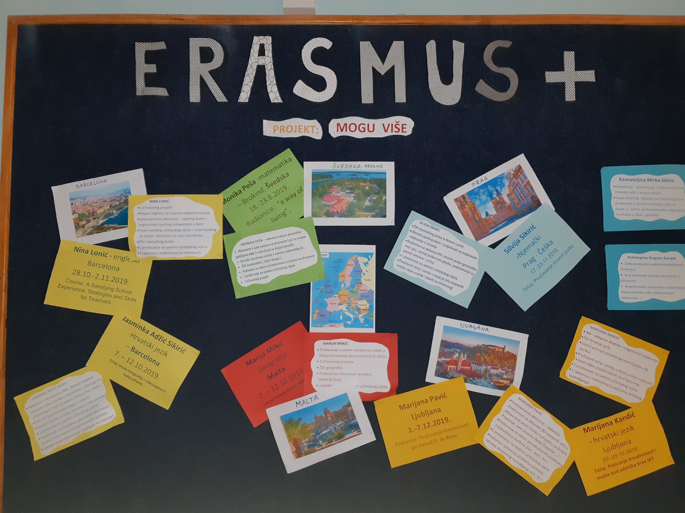

Slide 20
DISEMINACIJA
UV, ŽSV, RS
Hj-filmska skupina-video na eTwin. -koristiti digitalnu tehn., -izrađivati svoje vizualne sadržaje, -pred. 5.r. o on line sadržajima, -stavljati sve o darovitima na internet
Hj-INA- debatna skupina i natj., -napraviti video o eduk. i zemlji i staviti na eTwin., 1 radionica s roditeljima (o poticanju kritičkog razmišljanja)
Knjiž.-radionica kreativnosti za darovite (30 sati) -pisati članke o projektu i objavljivati -Predavanje na aktivu pr.gr.predmeta o poboljšanju kurikula iz B,K,F. -Radion. rješavanja problema koristeći tehnike kreativnog razmišljanja za učenike 5.i 6.r.
M-Min. 4 sata na otvorenom (1 u svakom god. dobu) s bio/prir/kem/fiz -Radionica na aktivu prirodoslovaca o učionici na otvorenom -1 eTwinning projekt -Uvrstiti iskustveno učenje u nastavu M 8

Slide 21
EJ- INA– spelling team i natj., -1 eTwinning projekt, -Skype razgovor, -Team building UV i SR, -radion.roditeljima o motiv.
Nj-spelling team -Radion. na aktivima RN i str. jez. (gram. kroz igru, učenje jezika kroz glazbu, priče, stripove) -Predstaviti tečaj i zemlju u kojoj je bila- video i objava na eTwin.
G-Pred. u 8.r.o Malti za Dan EU jezika (26.9.2020.) -Pred. o Erasmus+ (škola Božava) -2 eTwinning projekta
Psih.-Zadovovoljstvo sudionika mobilnosti (intervju) -Broj darovitih učenika uključenih u aktivnosti -Anketa među učenicima o zadovoljstvu (nove metode, motiviranost nast...)
Ravnateljica: Hospitacije – primjenjuju li nastavnici nove metode rada u svojoj nastavi
- Skype meeting

Slide 22

Nove aktivnosti:
Studeni 2019.
6.11. e-Twinning konferencija 2019. u Zagrebu – 2 nastavnika
-eTwinning – za razvoj učitelja budućnosti
- 14.11. Edukacija: Osobe s manje mogućnosti i projekti inkluzije
- 1 nastavnik

Slide 23

Hvala na pozornosti!

